Slide 1
Parkovací ASISTENT
Digitální Elektronika 2 - Projekt
Vojtěch Zbořil (195653)
Filip Jašek (211562)

Slide 2
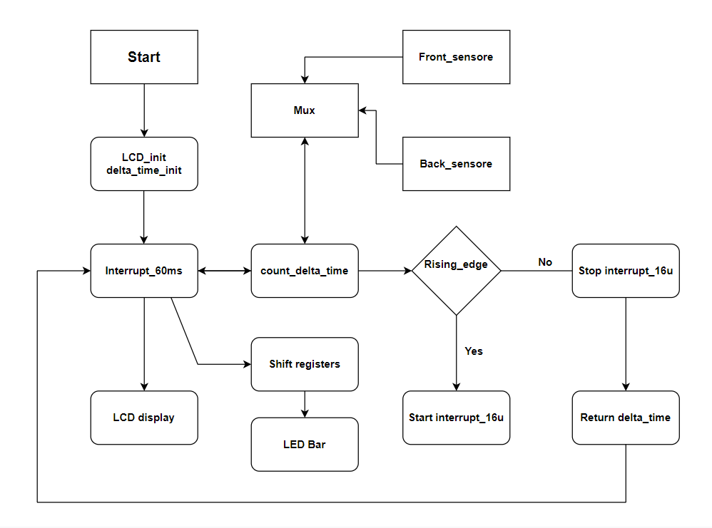
Vývojový diagram

Slide 3
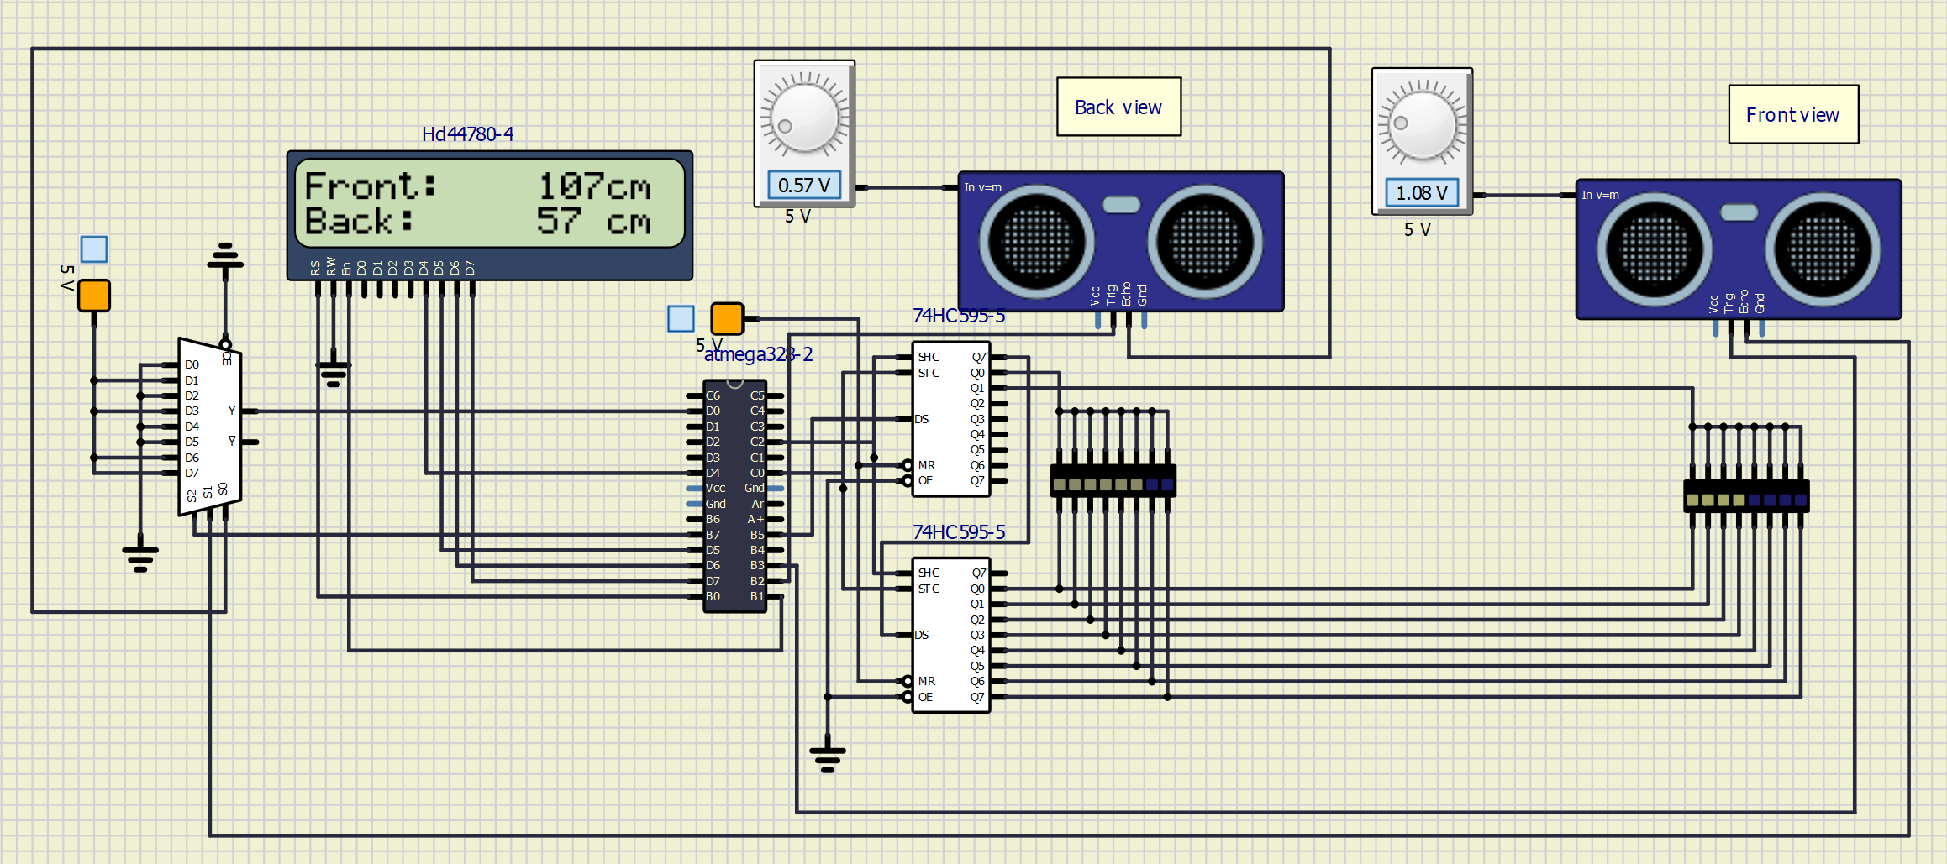
Schéma zapojení

Slide 4
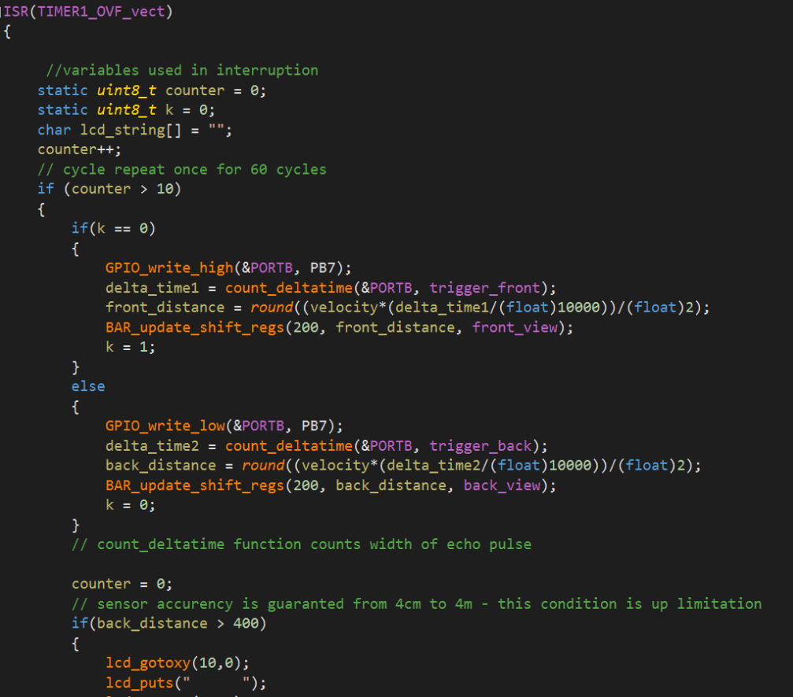

Slide 5
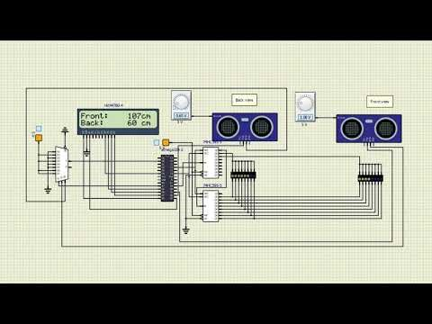
Simulace

Slide 6
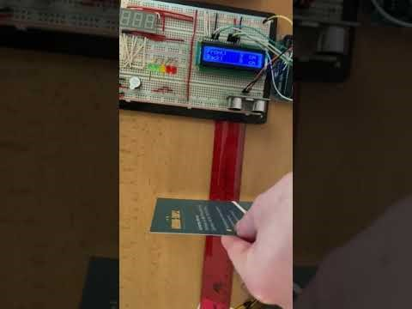
Simulace

Slide 7
Děkujeme za pozornost

